Slide 1
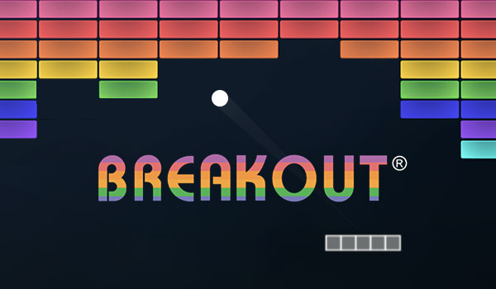
Door: Lorenz Girgis

Slide 2
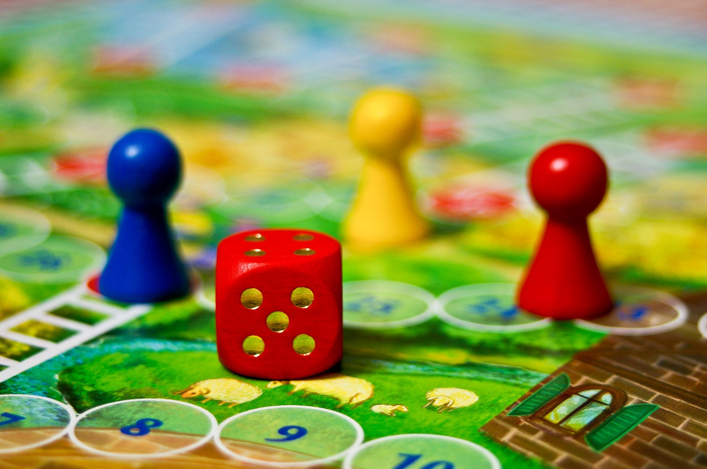
Inhoud
Demo
Proces
Verbeteringen

Slide 3

Demo

Slide 4
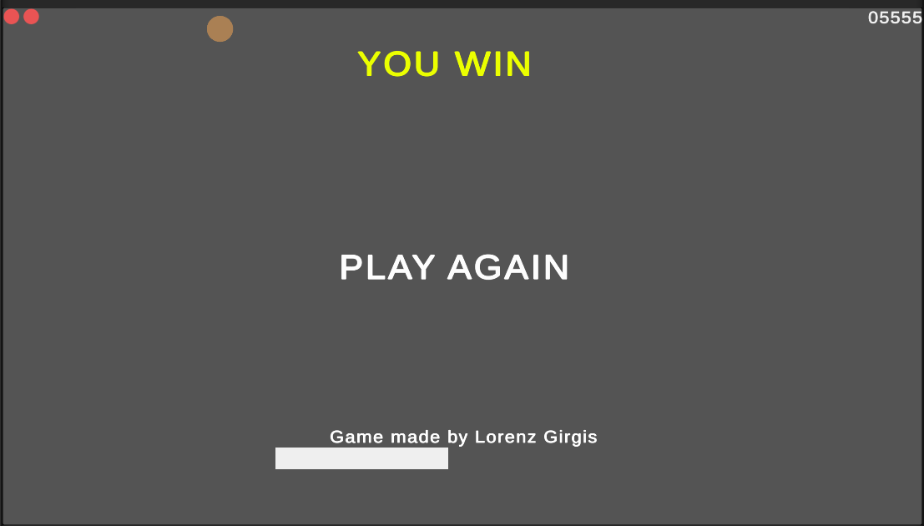

Slide 5
Proces van de game aanmaken
Basisfuncties
UI en HUD
Power-ups
C#
Testen
Verbeteringen
Reflectie

Slide 6
Verbeteringen
Emails van spelers pakken
Je score laten zien als je verliest of wint
Een onlline Scoreboard
Meer Levels met andere powerups en moeilijkheidsgraad
git@github.com:LorenzGirgis/Game-Development.git

Slide 7
Vragen?

